Slide 1
The future starts today, not tomorrow.
www.umy.ac.id
Sosialisasi Capstone Project Genap 2023/2024 Prodi TI UMY
Dr. Reza Giga Isnanda, S.T., M.Sc.
Senin, 26 Februari 2024

Slide 2
Gambaran Umum Capstone Project

Slide 3
Latar Belakang Capstone Project
Tuntutan dari IT Curricula 2017 dan Aptikom
Mahasiswa perlu mendapat major design experience secara kolaboratif dan multidisipliner

Slide 4
Gambaran Umum Capstone Project
Menyelesaikan masalah di dunia nyata dengan membangun atau memperbaiki produk atau proses
Masalah yang diangkat umumnya kompleks dan open-ended
Solusinya tidak langsung terlihat
Batasan masalah tidak jelas
Melibatkan banyak stakeholders
Melibatkan banyak komponen/sub-problem
Melibatkan banyak keilmuan
Berdampak signifikan
Produk atau proses yang dihasilkan harus memenuhi kebutuhan yang diharapkan

Slide 5
Gambaran Umum Capstone Project
Penyelesaian masalah secara terstruktur dan sesuai kaidah TI
Pengambilan keputusan secara sistematis, rasional, dan terdokumentasi dengan baik
Memanfaatkan ilmu yang telah dipelajari
Berkelompok
Multidisipliner

Slide 6
Tahapan Umum Capstone Project
Identifikasi dan Perumusan Masalah
Perumusan Tujuan
Perumusan Alternatif-Alternatif Solusi
Penentuan Solusi Terbaik
Perancangan Solusi
Implementasi Solusi
Pengujian Solusi
Perbaikan/Optimisasi Solusi

Slide 7
Mata Kuliah Capstone Project TI
Berjalan 2 semester
Semester 6 → Capstone Project 1
Semester 7 → Capstone Project 2
Sementara ini dibuka tiap semester
Capstone Project 2 hanya bisa diambil jika Capstone Project 1 lulus

Slide 8
Mata Kuliah Capstone Project TI
Capstone Project 1 → Analisis Kebutuhan dan Perancangan
Capstone Project 2 → Implementasi dan Pengujian

Slide 9
Entitas dalam Capstone Project TI
Tim Capstone Project (TCP) → Tim Kurikulum + Staff
Mahasiswa Capstone Project (MCP)
Kelompok Capstone Project (KCP)
Dosen Pembimbing Capstone Project (DPCP)
Dosen Pendukung
Dosen Penguji

Slide 10
Capstone Project 1 Genap 2023/2024

Slide 11
Pendaftaran Capstone Project 1 TI
TCP menawarkan 4 tema
MCP key-in Capstone Project 1
MCP mendaftarkan tema-tema yang ingin diambil
Waktu pendaftaran 26/02/2024 – 3/03/2024
https://forms.gle/45qAgcryfjTe9itX6
1 tema bisa diambil maksimal 32 mahasiswa

Slide 12
Pembentukan KCP
3-4 MCP dalam 1 kelompok
Penentuan anggota KCP dilakukan oleh TCP
Kaidah penentuan anggota KCP
Prioritas tema yang diambil
Pemerataan peminatan
Pemerataan IPK
Jenis kelamin jika memungkinkan

Slide 13
Penentuan DPCP
Seluruh KCP yang terbentuk secara acak akan dibagi rata ke DPCP yang ada

Slide 14
Daftar Dosen Pembimbing Capstone (DPCP)
Reza Giga Isnanda, S.T., M.Sc.
Nurwahyu Alamsyah, S.Kom., M.Kom., M.I.M., Ph.D
Ir. Eko Prasetyo, M.Eng., Ph.D.
Dr. Ir. Dwijoko Purbohadi, M.T.
Slamet Riyadi, S.T., M.Sc., Ph.D.
Ir. Haris Setyawan, S.T., M.Eng.
Cahya Damarjati, S.T. M. Eng., Ph.D.

Slide 15
Milestone Capstone Project 1
Tujuan akhir dari Capstone Project 1 adalah proposal desain
Proposal Desain dibuat melalui 2 tahapan utama
Analisis Kebutuhan
Perancangan Solusi

Slide 16
Milestone Capstone Project 1
Isi Proposal Desain
Latar Belakang
Rumusan masalah
Tujuan Project
SRS Solusi
Desain Solusi
Tahapan dan Timetable
Pembagian Tugas
Budgeting (opsional)

Slide 17
Penilaian Capstone Project 1
Kemampuan Identifikasi masalah → 20%
Kemampuan menawarkan dan menilai solusi → 20%
Kemampuan mendesain solusi → 25%
Kemampuan alokasi resource (timetable, budgeting, pembagian tugas) → 10%
Kemampuan kerja sama→ 25%

Slide 18
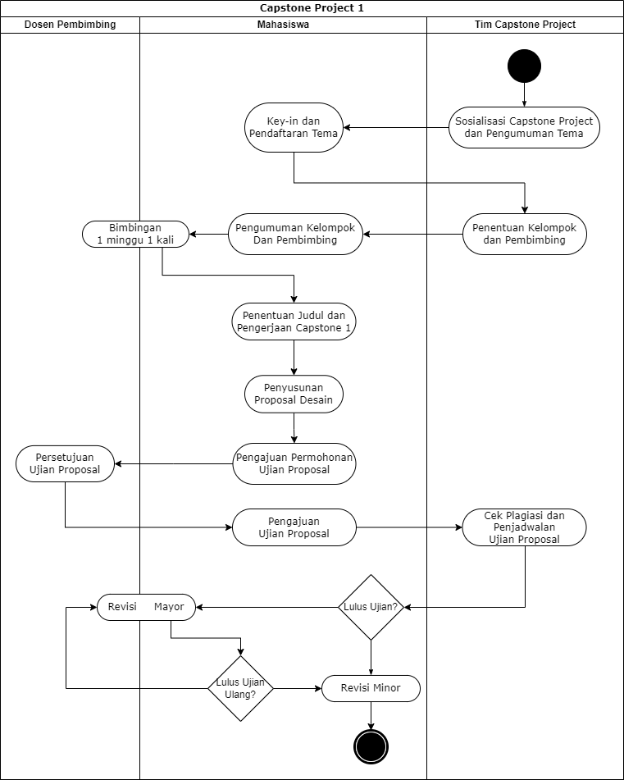
Flow Capstone Project 1

Slide 19
Timeline Capstone Project 1
No | Kegiatan | Tanggal
1 | Sosialisasi Capstone Project dan Pengumuman Tema | 26/2/2024
2 | Pendaftaran Tema | 26/2/2023 – 3/3/2024
3 | Penentuan Kelompok dan Pembimbing | 4/3/2024
4 | Pengumuman Kelompok dan Pembimbing | 5/3/2024
5 | Pengerjaan Capstone 1 | 5/3/2024 – 6/7/2024
6 | Pendaftaran Ujian Proposal | 6/5/2024 – 6/7/2024
7 | Ujian Proposal, Revisi, dan Ujian Proposal ulang | 6/5/2024 – 6/7/2024

Slide 20
Tema Capstone Project 1
Peningkatan produktivitas pertanian/perikanan/perkebunan serta pengurangan dampak negatif terhadap lingkungan
Perbaikan atau peningkatan proses monitoring dan layanan publik
Peningkatan produktivitas UMKM
Peningkatan layanan pendidikan formal/informal

Slide 21
Capstone Project 2 Genap 2023/2024

Slide 22
Milestone Capstone Project 2
Dalam maksimal 2 minggu pertama Capstone Project 2, KPC harus membuat ringkasan proposal yang disetujui DPCP
Format ringkasan proposal dikembalikan ke DPCP

Slide 23
Milestone Capstone Project 2
Tujuan akhir dari Capstone Project 2 adalah produk dan laporan akhir
Produk dibuat melalui 3 tahapan utama
Implementasi Solusi
Pengujian Solusi
Perbaikan/Optimisasi Solusi

Slide 24
Milestone Capstone Project 2
Isi Laporan Akhir
Implementasi Solusi
Pengujian Solusi
Kesimpulan Capstone Project

Slide 25
Penilaian Capstone Project 2
Kemampuan implementasi solusi → 25%
Kemampuan pengujian solusi → 20%
Kemampuan presentasi atau menjual ide → 25%
Kemampuan analisa potensi dampak ke masyarakat/stakeholder → 10%
Kemampuan profesionalitas → 20%

Slide 26
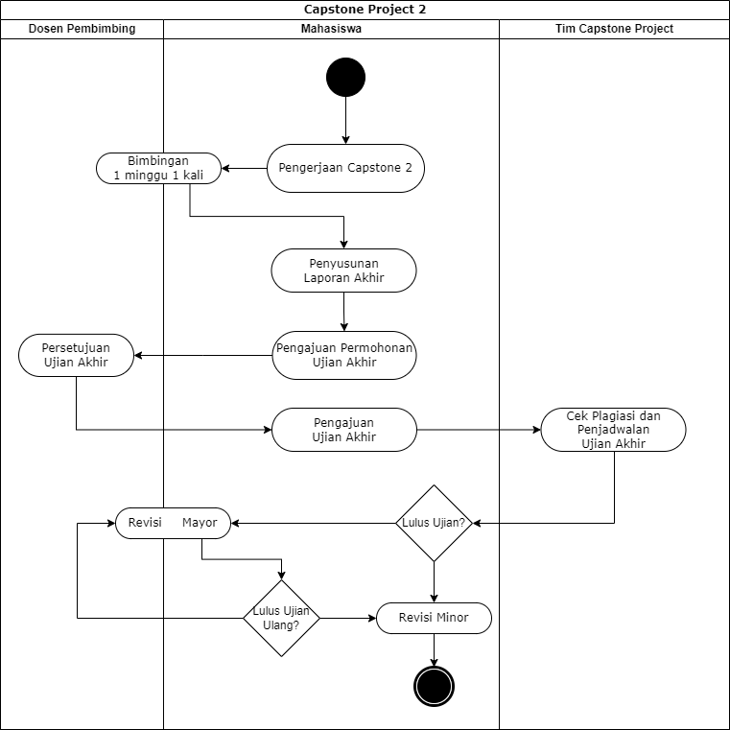
Flow Capstone Project 2

Slide 27
Timeline Capstone Project 2
No | Kegiatan | Tanggal
1 | Sosialisasi Capstone Project dan Pengumuman Tema | 26/2/2024
2 | Pengerjaan Capstone 2 | 5/3/2024 – 6/7/2024
3 | Pendaftaran Ujian Proposal | 6/5/2024 – 6/7/2024
4 | Ujian Proposal, Revisi, dan Ujian Proposal ulang | 6/5/2024 – 6/7/2024

Slide 28
Aturan Umum Capstone Project Genap 2023/2024

Slide 29
Aturan Umum Capstone Project
Setiap MPC wajib melakukan bimbingan minimal 8 kali
Dibuktikan dengan tanda tangan dosen pada lembar monitoring
Dokumen pendaftaran ujian proposal / ujian akhir
Proposal untuk Capstone Project 1
Laporan Akhir untuk Capstone Project 2
Lembar monitoring dengan tanda tangan minimal 8 kali
Tanda tangan basah persetujuan dosen untuk maju ujian pada lembar monitoring
Logbook

Slide 30
Aturan Umum Capstone Project
Seluruh penilaian Capstone Project merupakan gabungan dari:
DPCP
Dosen Penguji

